Slide 1
Instituto Tecnológico de Chihuahua II
Análisis FODA
Integrantes:
CHACON ROJO ISRAEL
GARCIA HERNANDEZ DILAN MAURICIO
QUIÑONES PEÑA MARIA ELVIRA
TORIBIO CORDOVA CRISTIAN RICARDO
REYES VALADEZ AXEL FELIPE

Slide 2
Contenido
Introducción
Fortalezas
Debilidades
Oportunidades
Amenazas
Estrategias FO
Estrategias DO
Estrategias FA
Estrategias DA
Matriz FODA
Conclusión

Slide 3
Introducción
Se eligió el producto "teclado desarmable" para hacer un análisis FODA del mismo, el cual consiste en un teclado dividido en diferentes secciones que pueden unirse o ser usados según la necesidad del usuario.

Slide 4
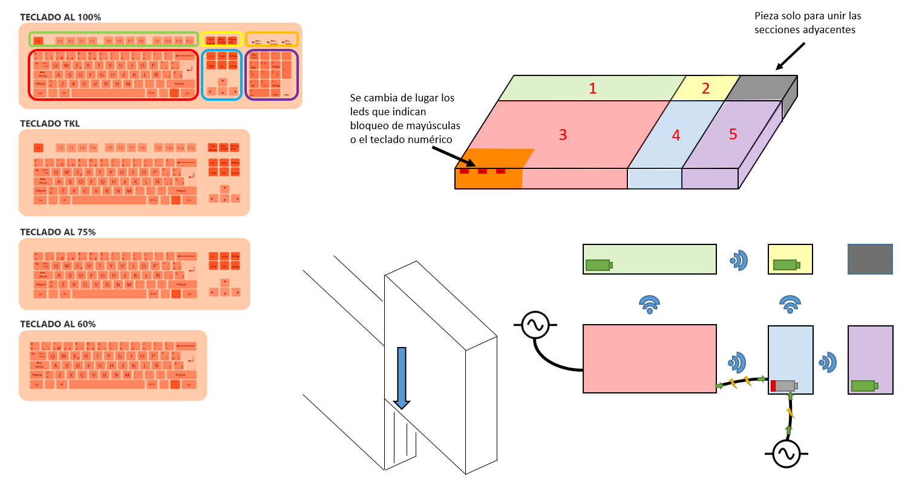

Slide 5
Fortalezas
F1 Piezas inalámbricas y removibles
F2 Fácil de transportar
F3 Relieve en las teclas para mayor durabilidad
F4 Ahorra espacio
F5 Facilidad a la hora de limpiar
F6 Hecho de material ligero y agradable al tacto

Slide 6

Debilidades
D1 Desgaste rápido de las conexiones físicas y bluetooth.
D2 Se pueden perder las piezas.
D3 Poco rango de conexión bluetooth.

Slide 7
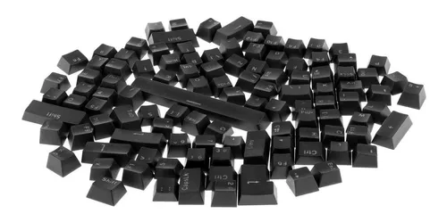
Oportunidades
O1 Espacios reducidos
O2 Distintas necesidades de las personas
O3 Disponibilidad de refacciones

Slide 8

Amenazas
A1 Precio un poco elevado con respecto a la competencia
A2 Gran cantidad de alternativas en el mercado

Slide 9
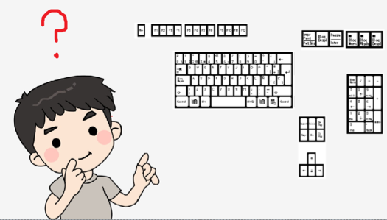
Estrategias FO
F4, F1, 01: Al adaptarse fácil y ser inalámbrico de espacios reducidos no son un problema
F1,F2,02: Las personas pueden usar las partes del teclado que necesiten
F2,F1,03: Cuando falla una pieza es fácil de remplazar

Slide 10
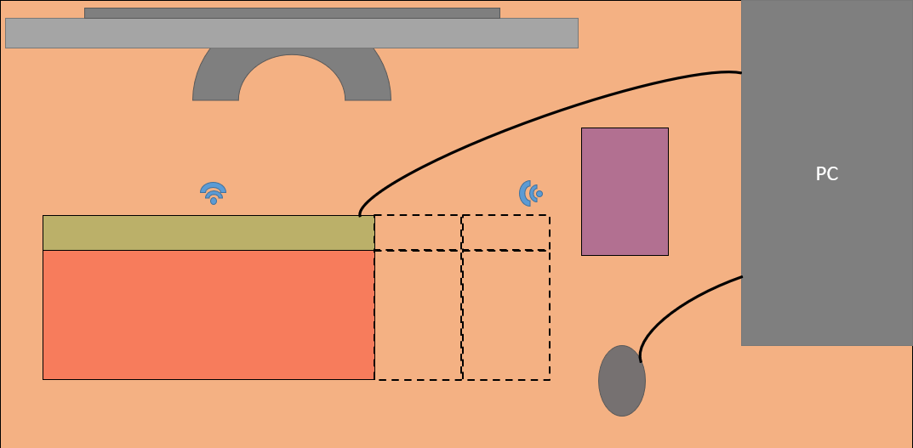
Estrategias DO
D3, O1: Al tener espacios reducidos no hay tanto problema por el poco rango del dispositivo

Slide 11
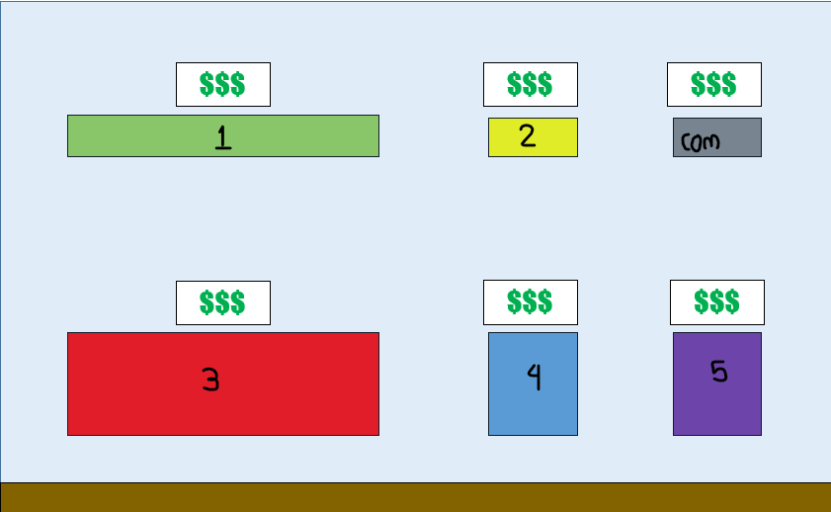
Estrategias FA
F1, A1: Las personas pueden comprar las secciones del teclado que necesiten sin tener que comprar todo nuevamente

Slide 12
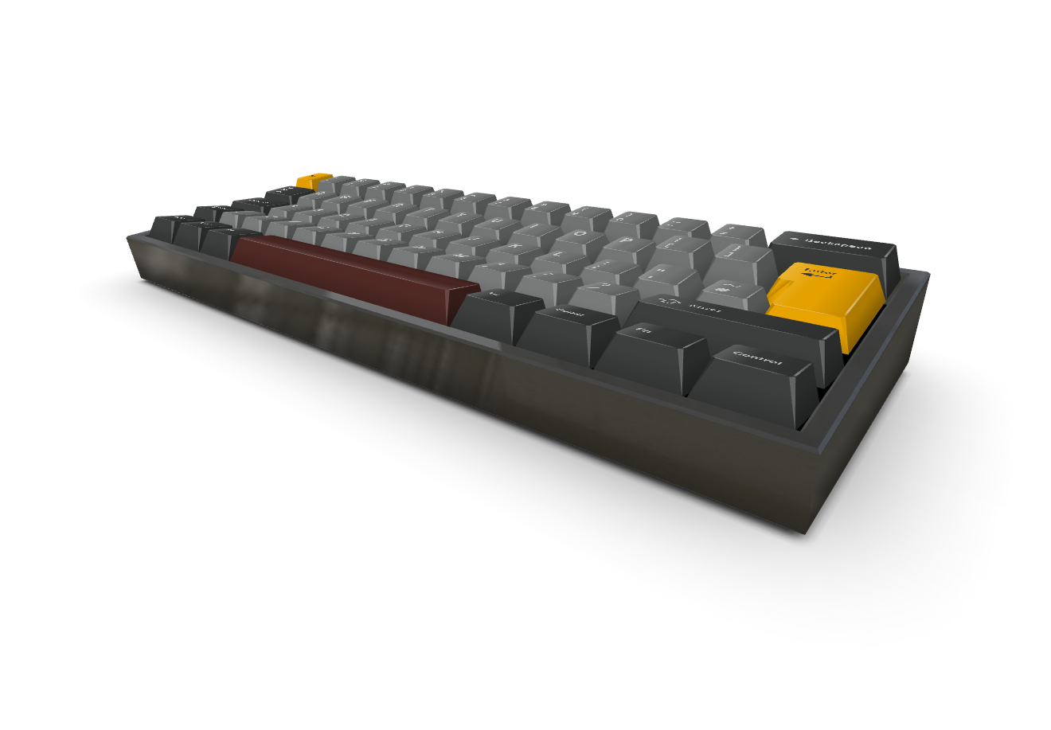
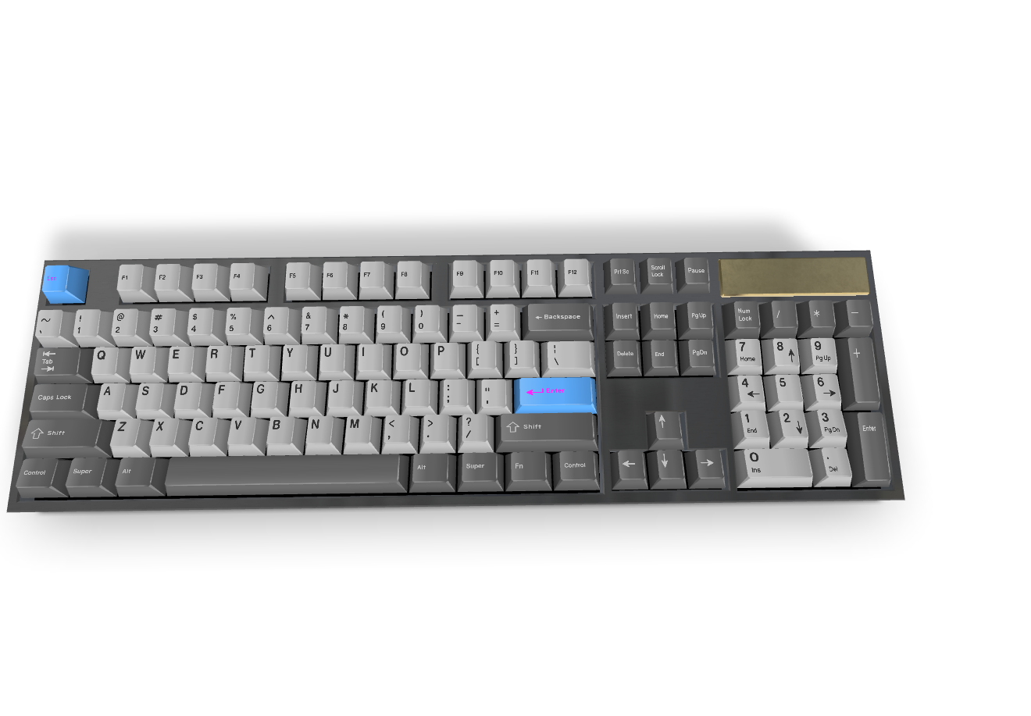

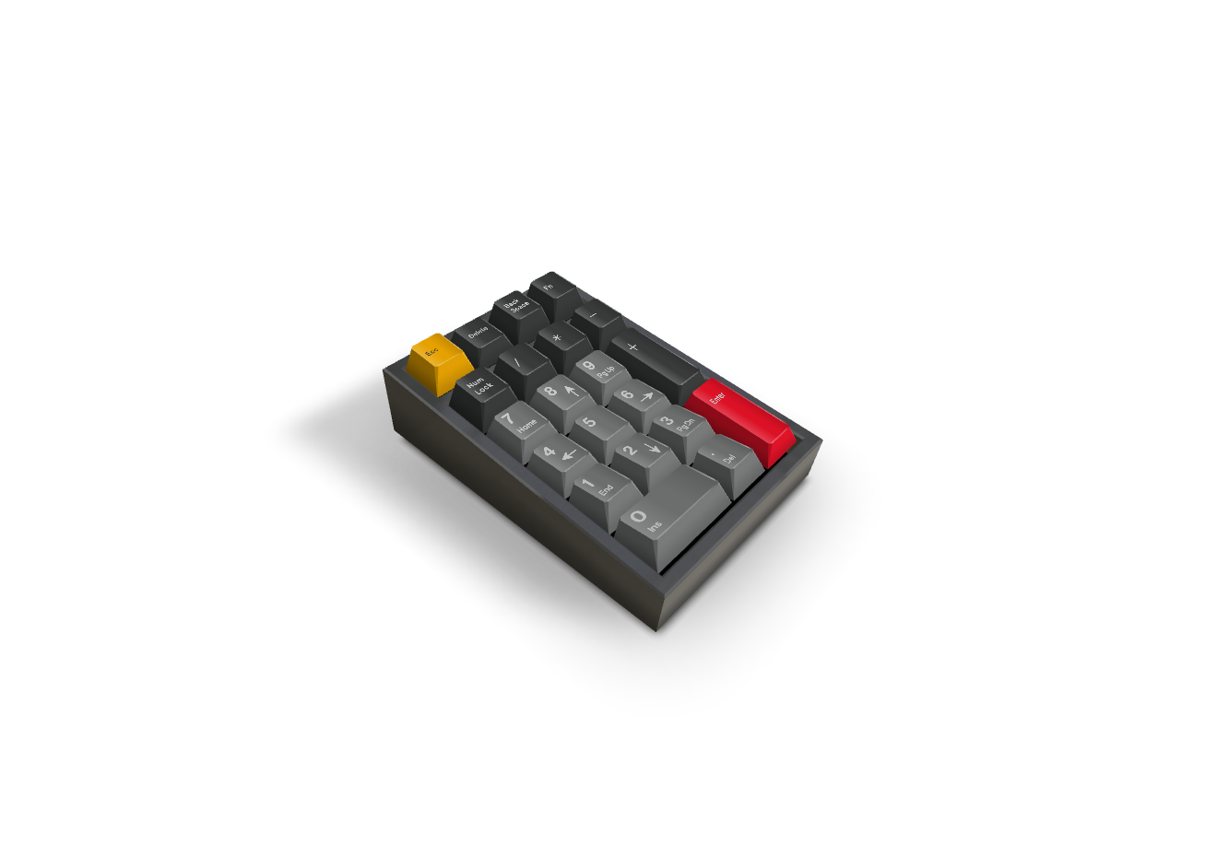

Estrategias DA
D2, A1: El precio de las secciones por separado sería más barato que comprar un teclado completo de la competencia

Slide 13
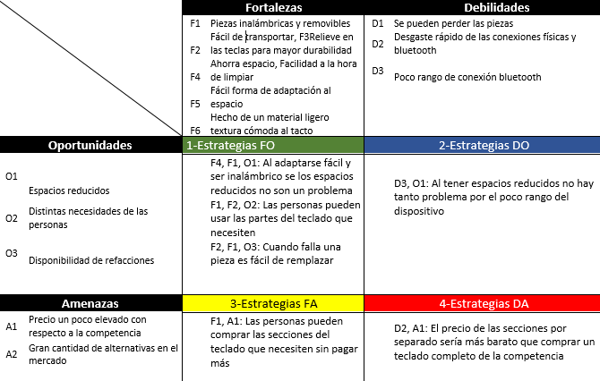

Slide 14


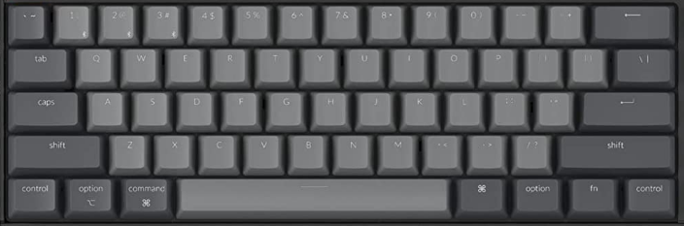
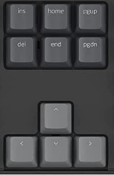
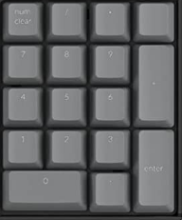
Conclusión
En conclusión, nuestro producto tiene más beneficios que debilidades. Un beneficio es que minimizamos el espacio que ocupa el teclado porque la mayoría de la gente no usa el teclado completo, refiriéndonos a las teclas de función, control y numéricas. Así el cliente compra solo lo que va a usar y si después necesita otra parte se puede añadir sin desorden ya que todo es inalámbrico. El ultimo beneficio que tenemos es que no se necesita instalar nada, todo se detecta y configura automáticamente. Esperemos que le guste nuestro producto, gracias por su atención.

Slide 15
Referencias
Lima, I. M. (19 de Septiembre de 2018). Qué es y cómo se hace un Análisis FODA –
Planeación Estratégica - DOFA -SWOT - Planificación [Vídeo]. Youtube.
Obtenido de https://www.youtube.com/watch?v=_6vz0-Hx9cE
Montero, J. (5 de Noviembre de 2017). Que es y cómo hacer un Análisis Foda.
Ejemplo práctico y plantilla [Vídeo]. Youtube.
Obtenido de https://www.youtube.com/watch?v=Sq4lVY65bjk
Universidad, G. (s.f.). telescopio.galileo.edu. Recuperado el 16 de Marzo de 2022

